Slide 1
Фотогалерея
историко-этнографического
музея
«Народная
культура»

Slide 2
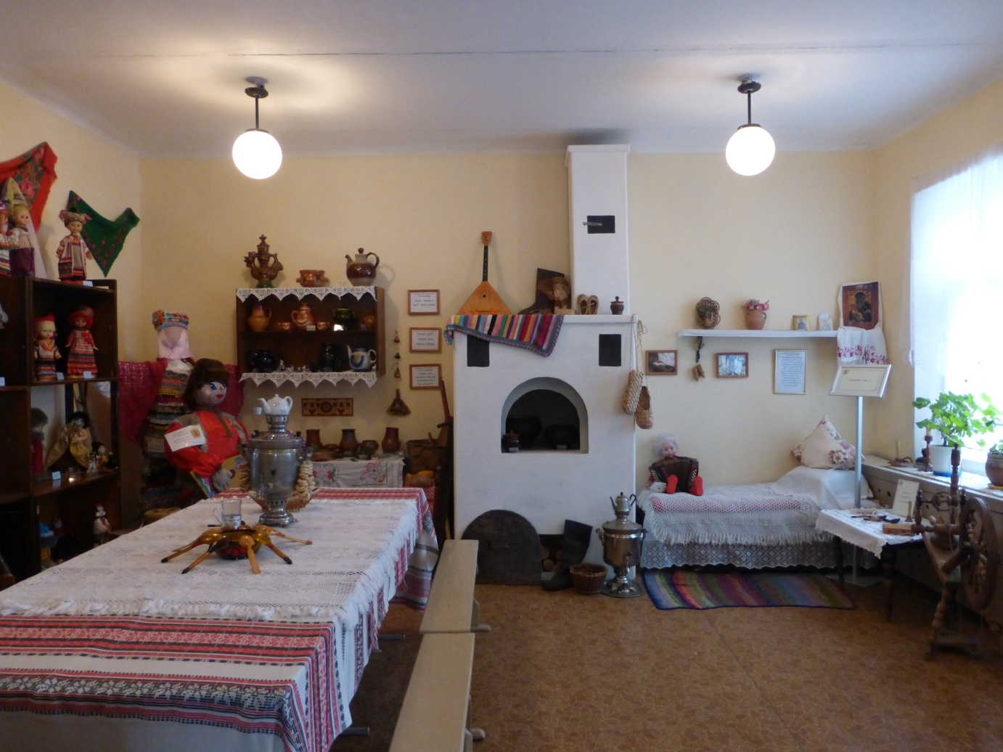
«Горница моя» очень светлая

Slide 3
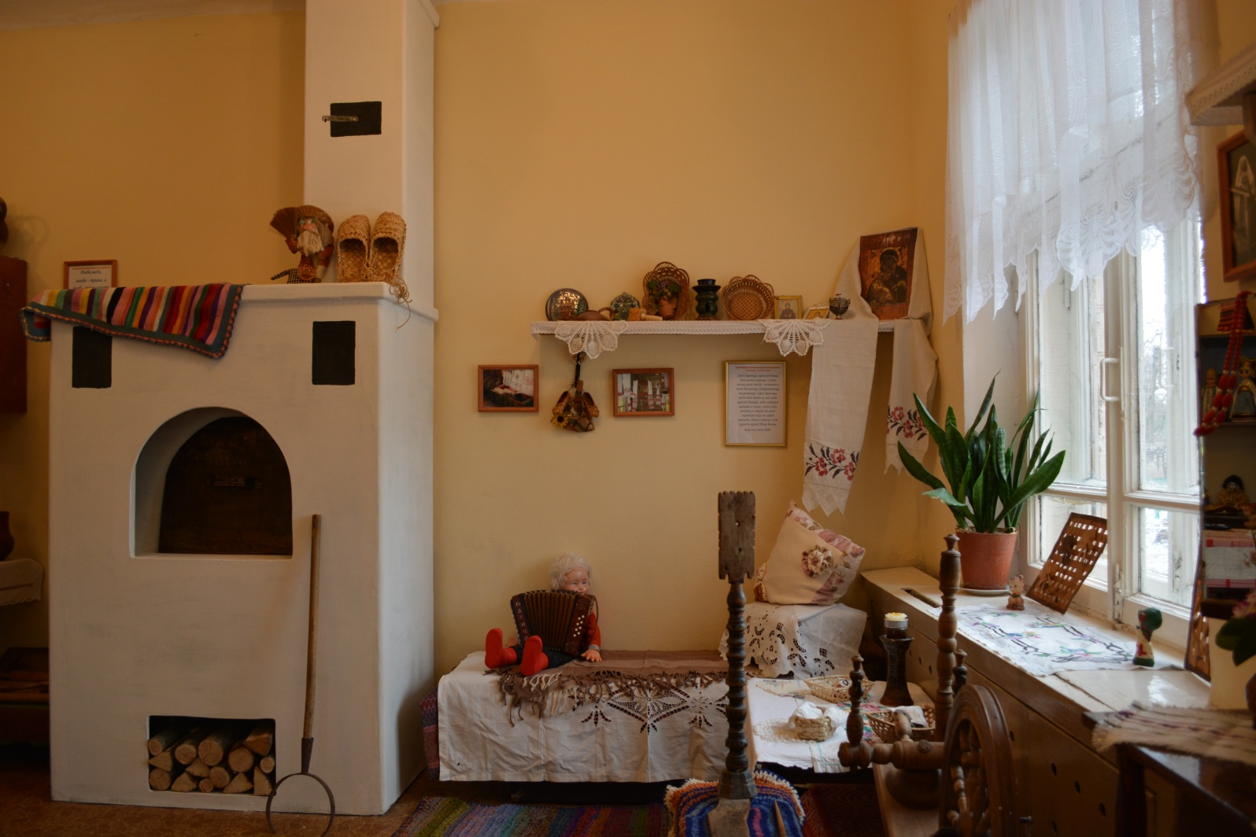
Печка и кровать тянут полежать

Slide 4
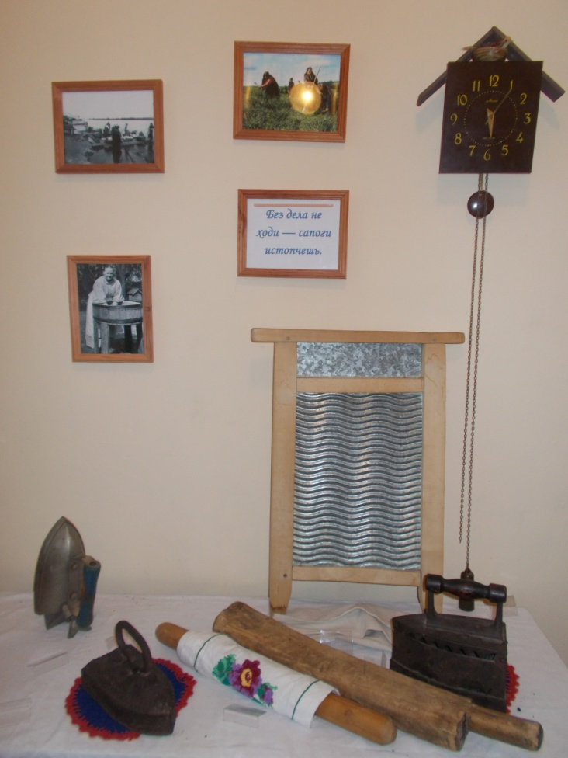
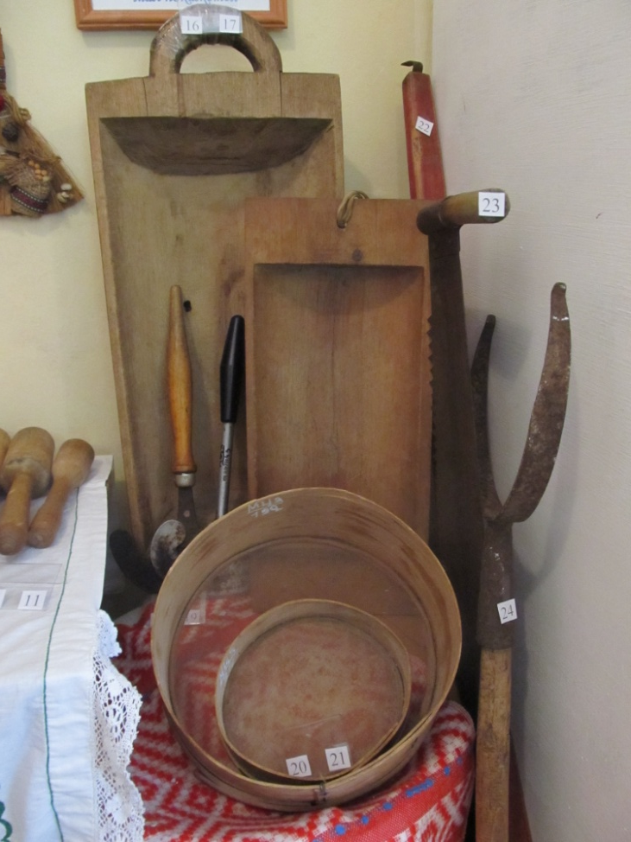
Коромысло, решето и корыто – вот оно
Постираем и погладим,
и на всё часов нам хватит

Slide 5
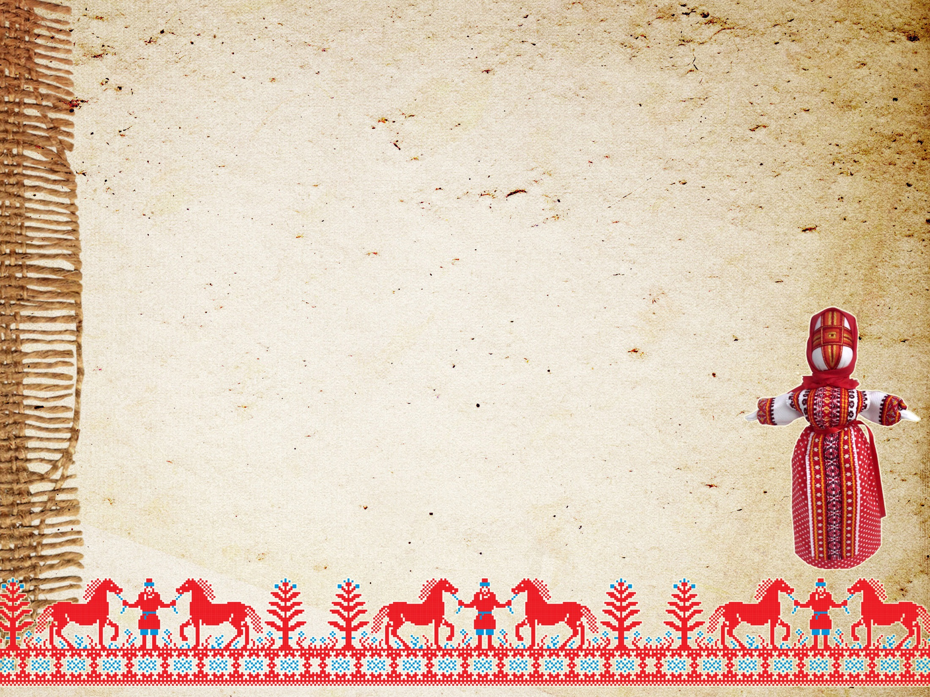
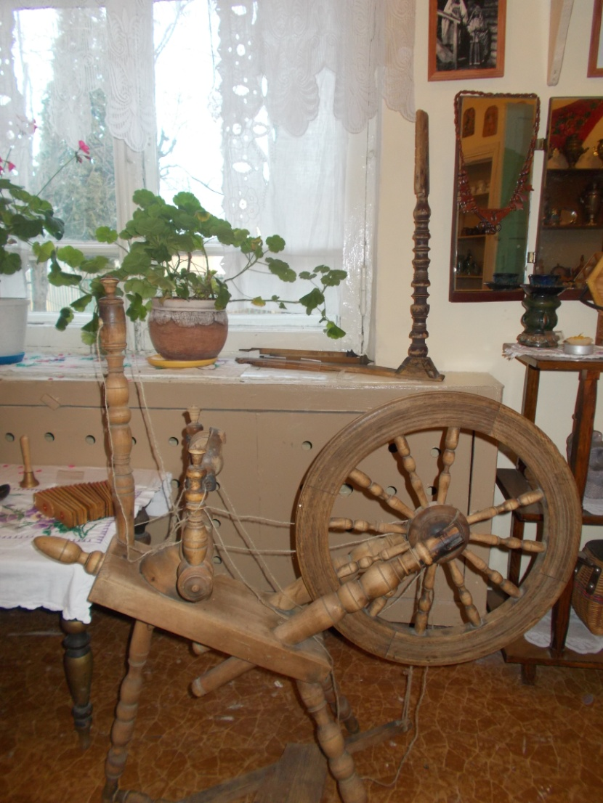
Ниток напряду –
сарафан сошью

Slide 6
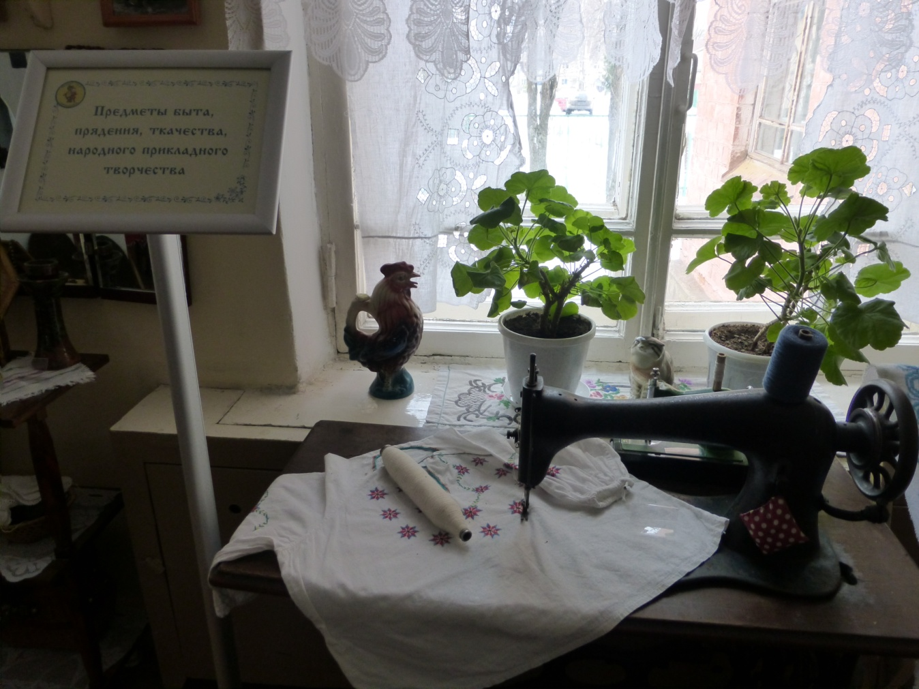
За машинкой целый день, шить рубашку мне не лень

Slide 7
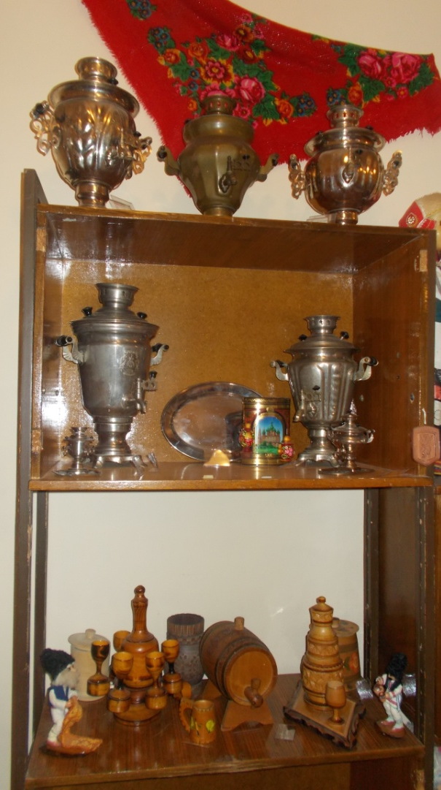
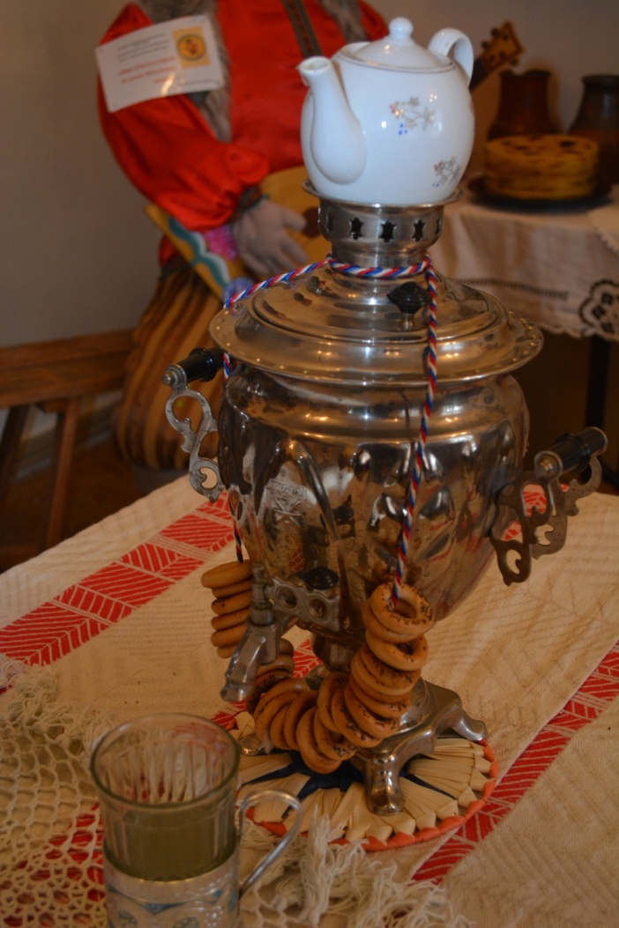
За горячим самоваром встречу ароматным чаем

Slide 8
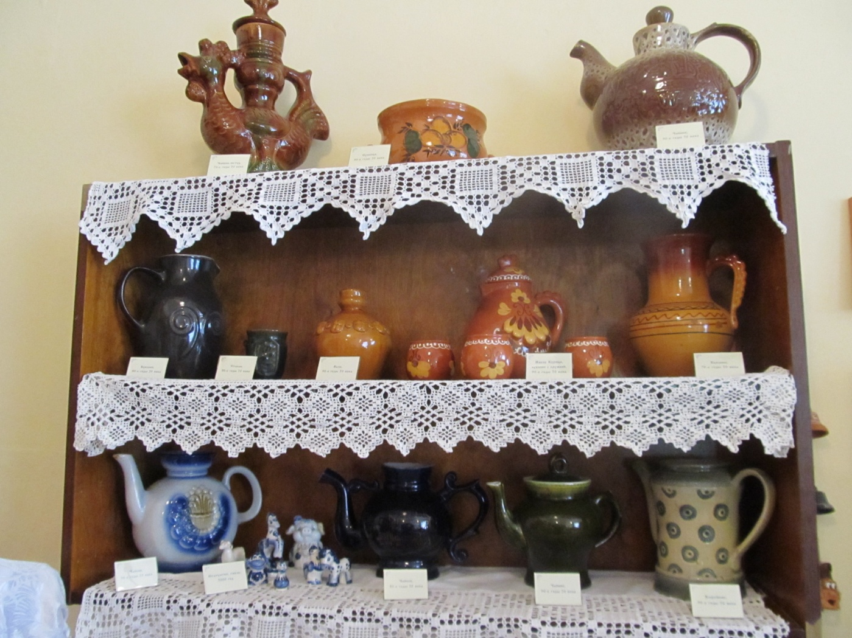
Чайники, кувшины в ряд все на полочках стоят

Slide 9
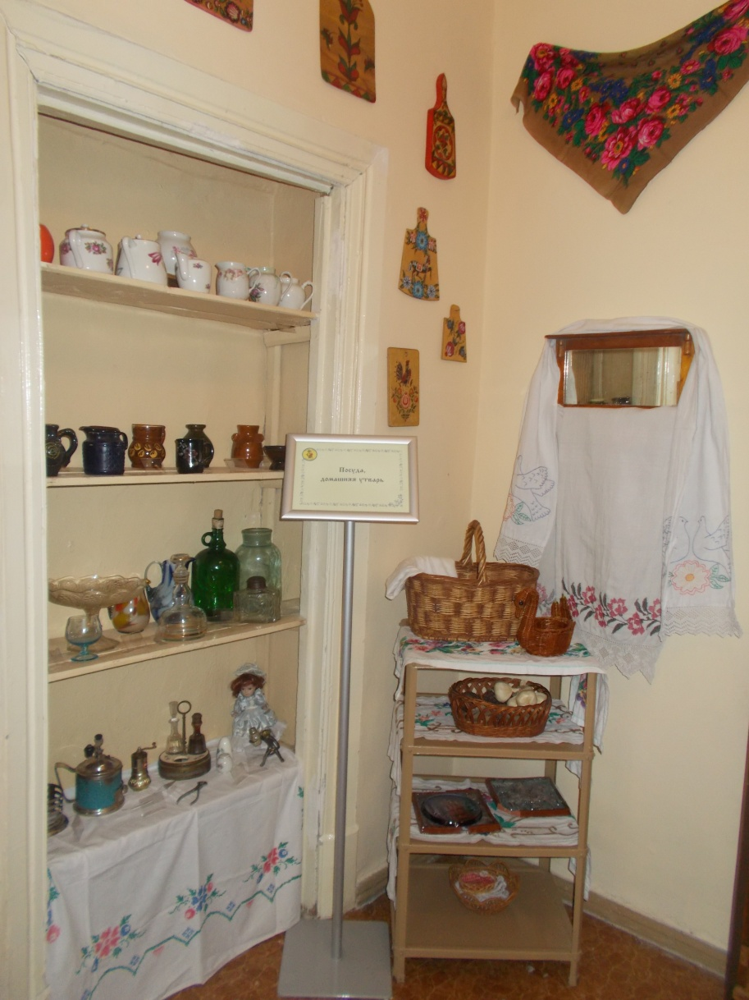
Молочник, бутылка,
корзина и банки –
найдётся всё у хорошей
хозяйки

Slide 10
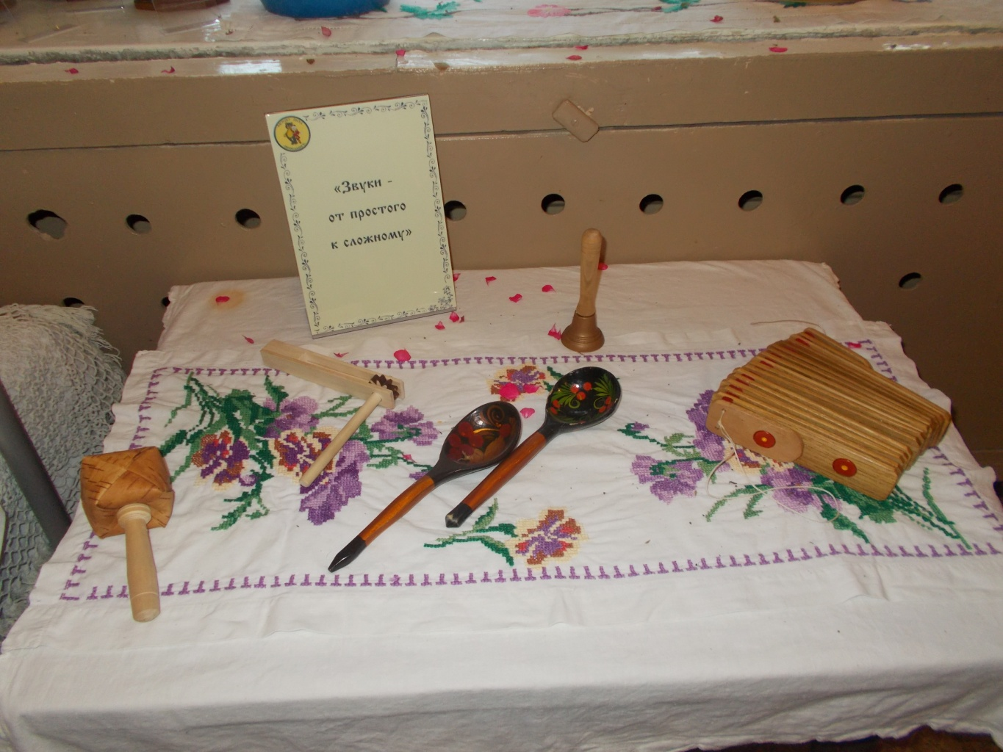
Даже погремушка звуки издает,
а трещотки с ложками тянут в хоровод

Slide 11
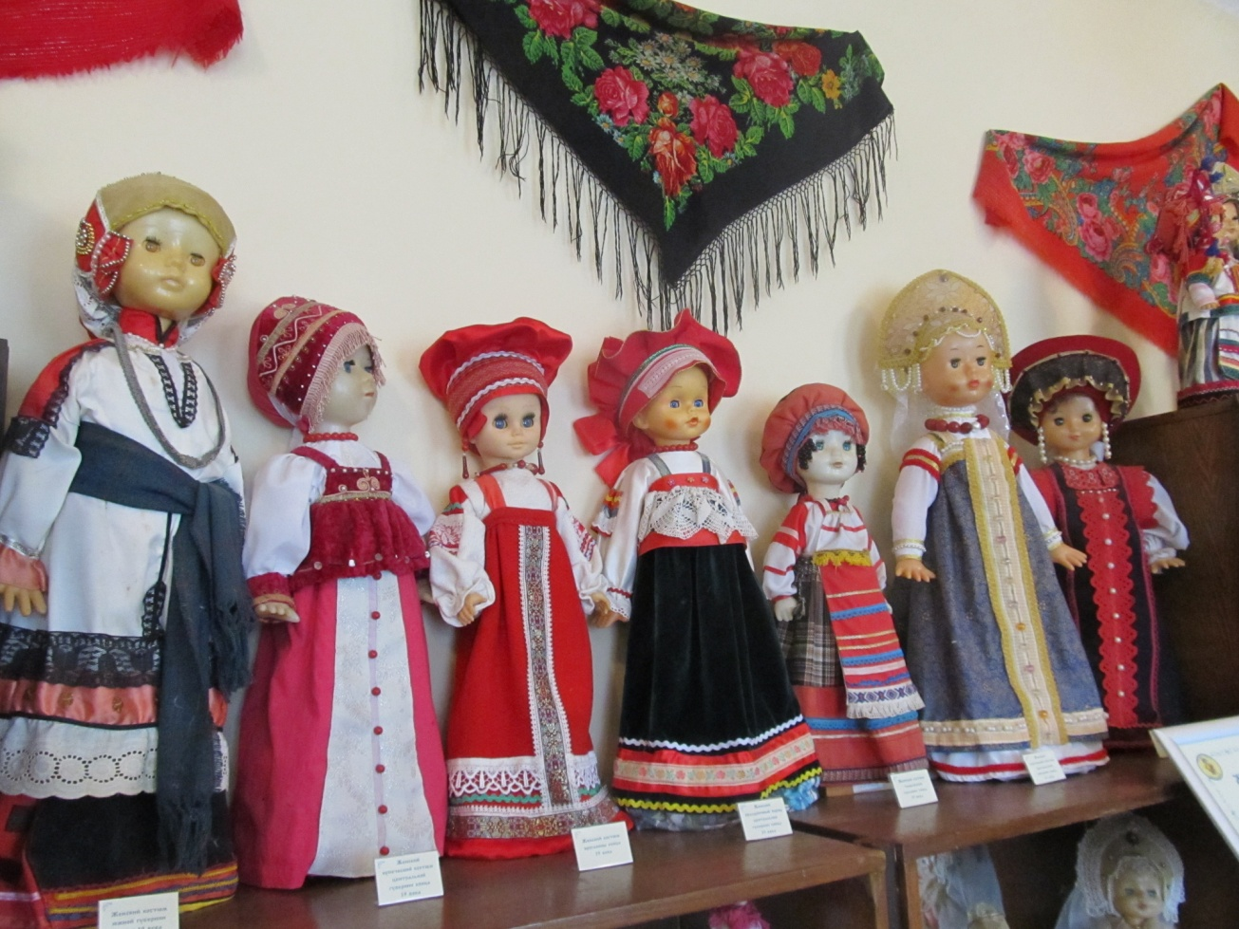
Куклы рядышком стоят,
демонстрируют наряд

Slide 12
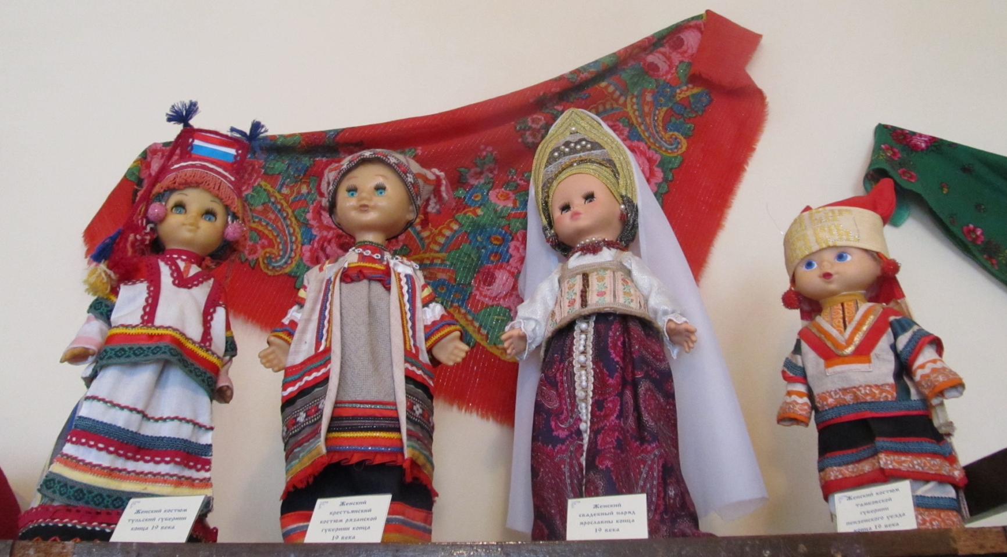
Все наряды хороши, они сшиты от души

Slide 13
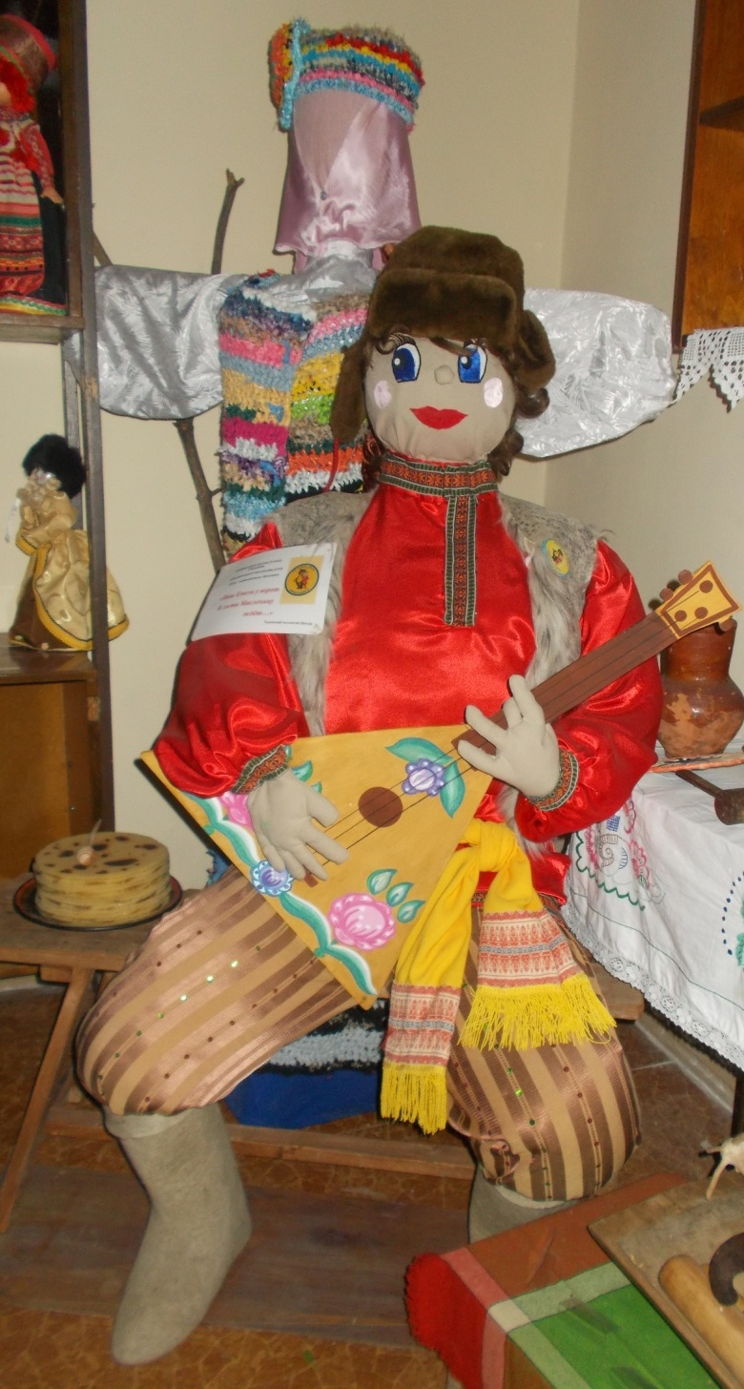
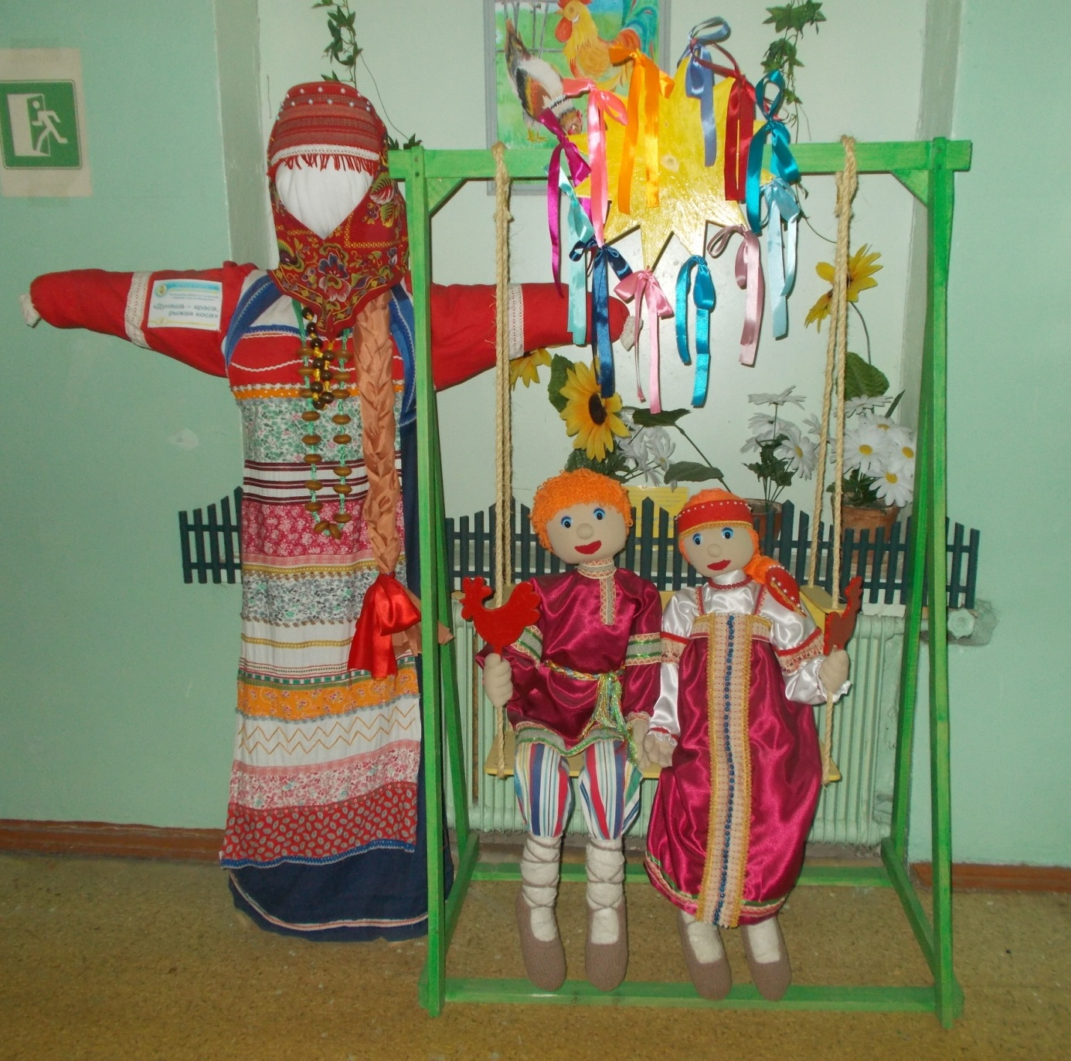
Как на масляной неделе…
(победители конкурсов «Масленичных кукол»)

Slide 14
Спасибо за внимание!

